Slide 1
Qui suis-je

Slide 2
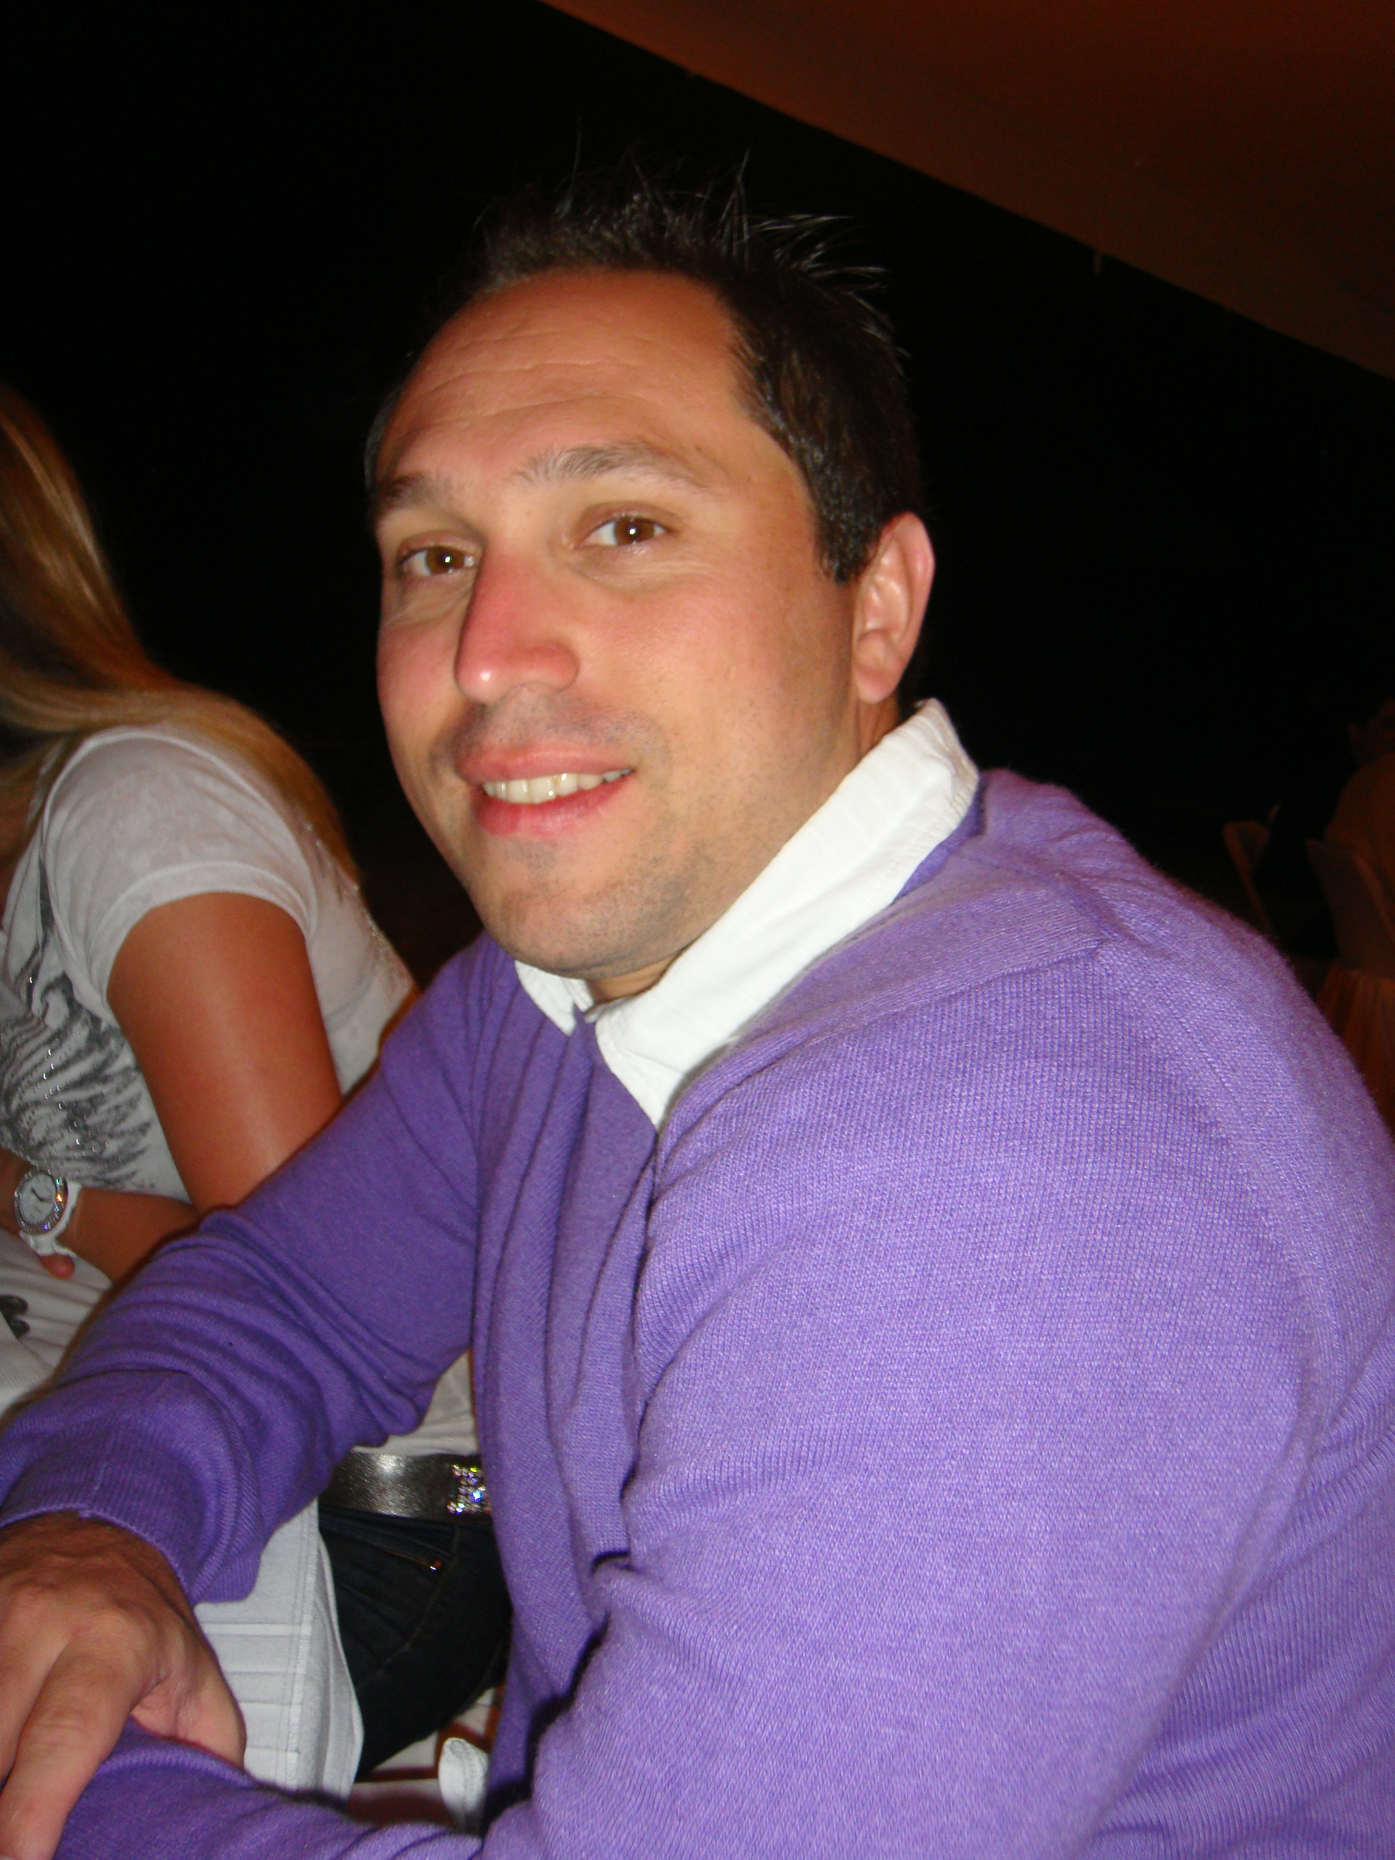
J’ai 30 ans, je suis pacsé avec une femme magnifique et papa d’un petit ange!!!!

Slide 3
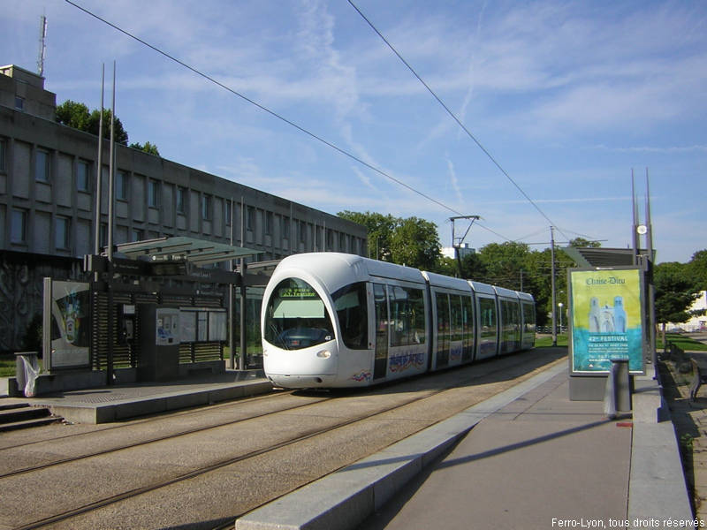
Concernant mes études, j’ai passé un Bac S puis une maîtrise en préparation physique à l’UFR STAPS de Lyon.

Slide 4
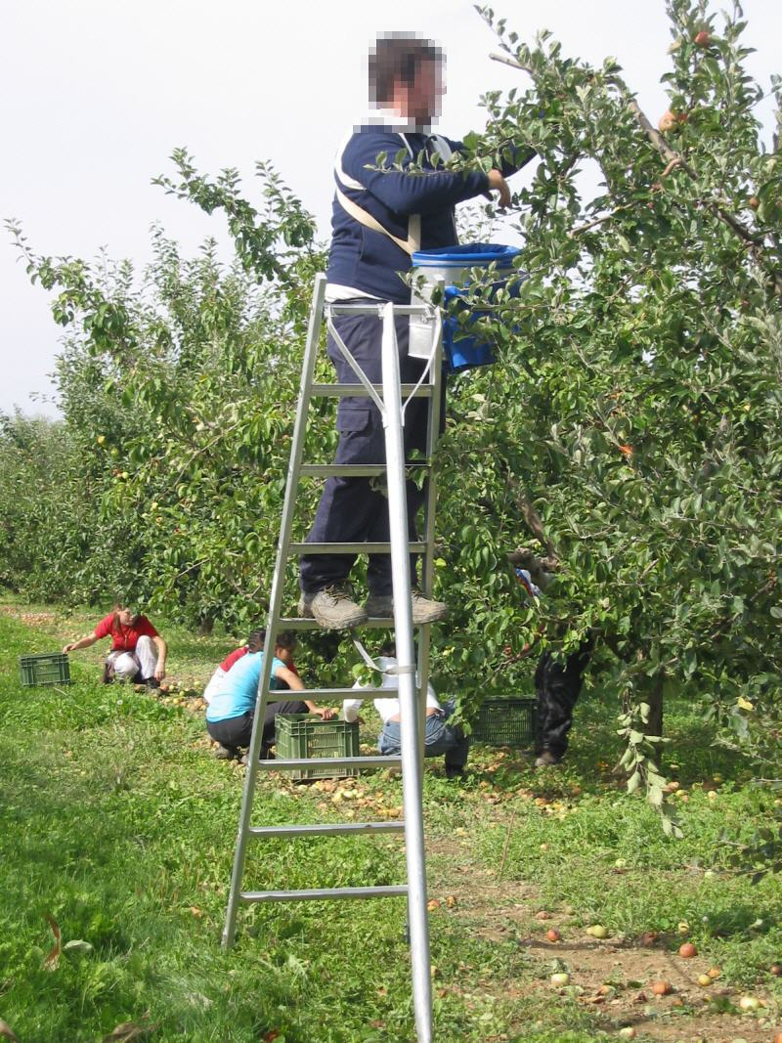
Mon parcours professionnel a commencé en parallèle de mes études à 16 ans où j’ai commencé à ramasser les fruits pour me faire un peu d’argent de poche!!!

Slide 5
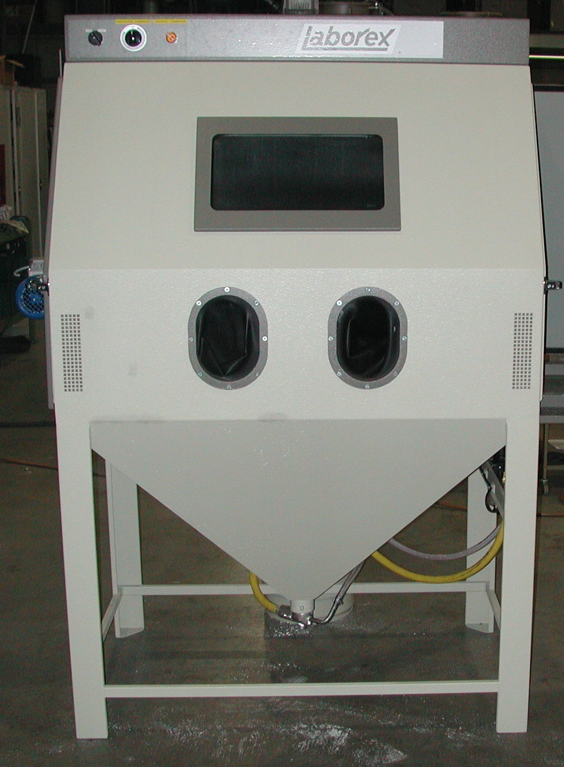
Ensuite j’ai goûté aux joies du travail en usine. Je sablai pendant 12h des pièces auto dans une cabine comme celle-ci:

Slide 6
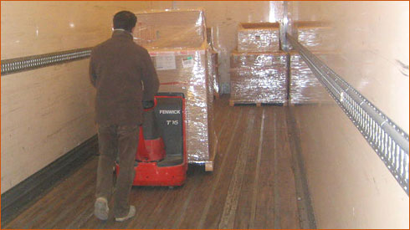
Puis j’ai pu prendre du plaisir (c’est ironique au cas où je ne suis pas clair... ☺) à charger des camions au transpalette sur un quai de chargement...

Slide 7
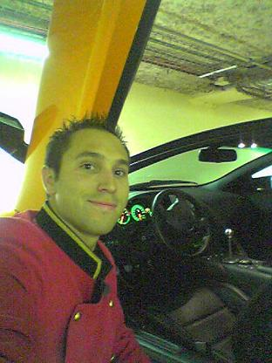
Sur mes 2 dernières années d’études, j’ai pu avoir quand même un job plus sympa: Voiturier/ concierge/ bagagiste en extra dans plusieurs Grand hôtels Lyonnais.

Slide 8
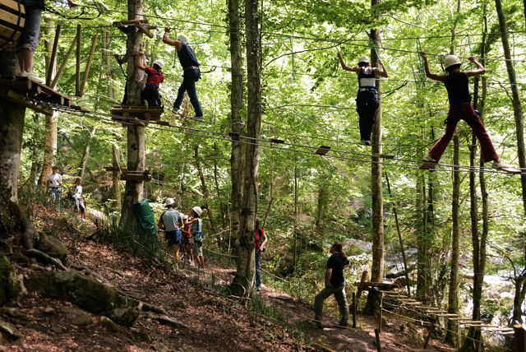
Toujours pendant mes études, avec mon frère et mes 2 meilleurs amis on essaye de créer un parc accrobranche, avec la volonté de bosser pour nous!!!

Slide 9
Problème, les banquiers ne prêtent pas 300 000€ à 4 jeunes qui ont 5000€ dans les poches...

Slide 10
Qu’importe, cela à été une super expérience et un échec qui fait partie du chemin si on veux réussir....

Slide 11
A la fin de mes études, il a fallu rentrer dans la vraie vie active avec le dilemme suivant: bosser dans le sport ou dans l’hôtellerie de luxe

Slide 12
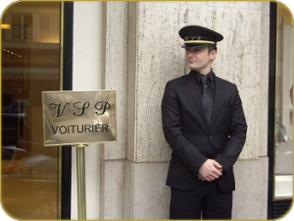
Je ne me voyait pas faire prof de sport, être muté à Paris et enseigner une matière à des personnes qui pour la plupart n’ont rien à faire de ce que vous racontez... J’ai donc choisi voiturier / concierge bagagiste.

Slide 13
Métier très sympa qui m’a permis de conduire toutes les voitures qui me faisaient rêver, rencontrer des gens du monde entier, bosser dans un cadre luxueux, et aussi à bosser 54h/semaine pour 1200€/mois!!!...

Slide 14
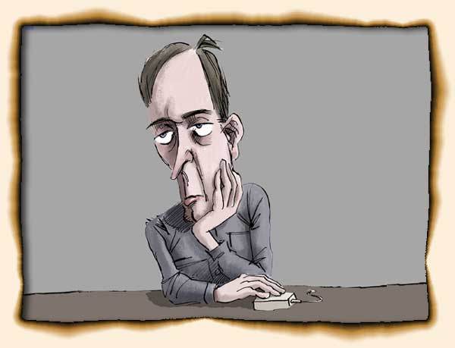
Cependant très vite, je me suis rendu compte que je ne ferai pas ca toute ma vie. C’est un métier fatiguant, usant, qui devient vite routinier, bloqué dans une grande structure où il faut 3 mois pour prendre une décision... Et surtout sans aucune évolution possible!!! Bref, je ne voulais pas finir comme ça=>

Slide 15
J’ai donc commencé à chercher à faire autre chose pour moi. J’ai attaqué par un petit business avec Ebay, j’achetais des articles en Chine en gros et je les revendais à la pièce. C’était sympa, cela m’a permis de me payer différents voyages ☺

Slide 16
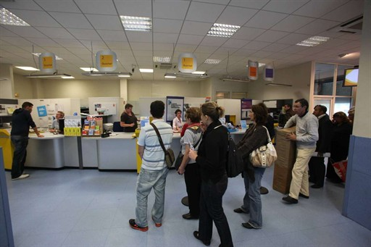
Mais très vite, cela devenais assez risqué d’envoyer de l’argent en Chine et aussi le plus embêtant de ce business était qu’il fallait supporter ça=> FAIRE LA QUEUE A LA POSTE....

Slide 17
J’ai donc entrepris de faire des formations à la chambre du commerce pendant mes vacances du type, « 5 jours pour entreprendre », « Monter un business plan », « gestion de sa société »... Dans le but de monter ma boîte, de bosser pour moi!!!!

Slide 18
Je commençai donc doucement à avoir les premières bases pour monter un business mais il me manquait encore l’idée...

Slide 19
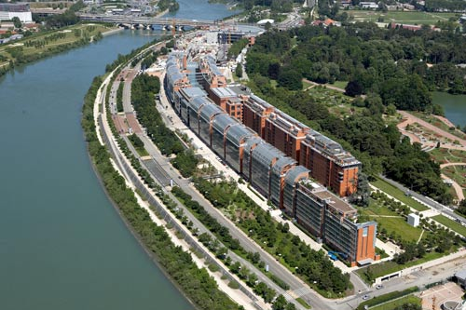
Avec un collègue de l’époque, après plusieurs « brainstorming » on a eu le déclic: Créer une conciergerie privée sur le super site où l’hôtel était. En effet, ce site recevait de 10aines de milliers de visiteurs étrangers chaque année et ces touristes ou business man n’avaient personne pour s’occuper d’eux....

Slide 20
Nous avons donc travaillé comme des fous pour faire de ce projet, notre société, notre échappatoire au monde salarié... Bref notre rêve ☺

